Slide 1

Увс аймгийн нийгэм,
эдийн засгийн байдал
2019 оны 6 сард

Slide 2




БҮРТГЭЛТЭЙ АЖИЛГҮЙ ИРГЭД
70.1% (305 иргэн)
29.2% (126 иргэн)
Хөдөлмөр халамж үйлчилгээний газарт ажил хайж бүртгүүлсэн иргэд 2019 оны 6 дугаар сарын эцэст 431 иргэн байна.
Ажилгүй иргэд
Сургууль төгсөөд болон цэргээс халагдаад ажил хайж байгаа иргэд
Нийт бүртгэлтэй ажилгүй иргэд
Өмнөх оны мөн үе
Өмнөх
сараас
42.7%
31.1%
361 (56.9%) нь эмэгтэй
16 (2.5%) нь хөгжлийн бэрхшээлтэй
332 (52.3%) нь 15-34 насны залуучууд
2019 оны 6 дугаар сард 223 хүн шинээр бүртгүүлж, бүртгэлтэй байсан 55 иргэн ажилд зуучлагдан орж, 427 иргэн ажил идэвхтэй хайхгүй байгаа шалтгаанаар бүртгэлээс хасагдсан байна.

Slide 3



НИЙГМИЙН ДААТГАЛ, ХАЛАМЖ
Нийгмийн даатгалын сан
Нийгмийн халамжийн сан
2019 оны эхний 6 сард нийгмийн даатгалын сангийн
орлого 10.8 тэрбум төгрөг [өмнөх оны мөн үеэс 27.1%⬆],
зарлага 27.1 тэрбум төгрөг [өмнөх оны мөн үеэс 11.4%⬆] болжээ.
Нийгмийн даатгалын сангийн орлого, зарлага өсөхөд тэтгэврийн даатгалын сангийн орлого, зарлагын өсөлт голлон нөлөөлсөн байна.
Нийгмийн халамжийн сангаас 2019 оны эхний 6 сард
33.4 мянган хүнд [өмнөх оны мөн үеэс 5.9% ]
7.1 тэрбум төгрөгийн тэтгэвэр, тэтгэмж [өмнөх оны мөн үеэс 0.1% ] олгожээ.
Цалинтай ээж хөтөлбөрт 4852 хүн,
хүнс тэжээлийн тусламжинд 8963 хүн тус тус хамрагдсан байна.

Slide 4




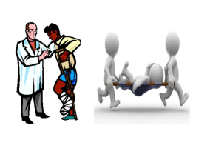
ЭРҮҮЛ МЭНД
Аймгийн хэмжээнд 2019 оны эхний 6 сард 930 эх амаржиж, 937 хүүхэд төрж, мөн нас баралт 238 болж, өмнөх оны мөн үеэс амаржсан эх 16 (1.8%) - аар, төрсөн хүүхэд 16 (1.7%) – аар, нас баралт 7 (3.0%)-оор тус тус нэмэгджээ.
2014 I-XII
2014 I-XII
Аймгийн хэмжээнд нялхсын эндэгдэл эхний 6 сард 14, 0-5 хүртэлх насны хүүхдийн эндэгдэл 21 гарч, 1000 амьд төрөлтөнд нялхсын эндэгдэл 14.9, 5 хүртэлх насны эндэгдэл 22.4 ноогдож байна.
Эхийн эндэгдэл гараагүй. Гэрийн төрөлт 5 гарчээ.
2016 XII
Энэ оны эхний 6 сард халдварт өвчнөөр өвчлөгчдийн тоо 265 болж өнгөрсөн оны мөн үеэс 125 (32.1%) хүнээр буурч, өмнөх 3 жилийн мөн үеийн дунджаас 35.5 хувиар буурсан үзүүлэлттэй байна.
2015 I-XII
Улсын хэмжээнд бүртгэлтэй ажилгүй иргэдийн 57.1 хувийг 15-34 насны залуучууд эзэлж байна.
2015 I-XII
2016 I-XII
2016 I-XII
осол гэмтлийн улмаас 28 хүн нас барж, өвчлөгчдийн тоо 296 болсон нь өмнөх оны мөн үеэс өвчлөгчдийн тоо 42 (12.4%)-оор буурч, нас баралтын тоо өмнөх оны түвшинд байна.

Slide 5



ГЭМТ ХЭРЭГ
2019 оны эхний 6 сарын байдлаар | Өмнөх оны мөн үетэй харьцуулахад
Бүртгэгдсэн гэмт хэрэг 163 | ⬇ 9 (5.2%)
Согтуугаар үйлдэгдсэн гэмт хэрэг 45 | ⬇ 4 (28.1%)
Хүүхэд оролцсон гэмт хэрэг 10 | ⬆ 2 хүн (25%)
Эмэгтэй хүн оролцсон гэмт хэрэг 10 | ⬇ 4 (28.6%)
Бүлэглэн үйлдсэн гэмт хэрэг 9 | ⬇ 2 (18.2%)
Гэмт хэргийн улмаас
Гэмтсэн иргэн 52 | ⬇ 16 (23.5%)
Нас барсан иргэн 4 | ⬆ 3 хүн (4д)
Учирсан хохирол 311.6 сая.төг | ⬆ 92.4 сая(42.2%)
Нөхөн төлүүлсэн хохирлын хэмжээ 148.2 сая.төг | ⬆24.0 (19.3%) сая төг
Тээврийн хэрэгсэл жолоодох эрх хасуулсан 152 | ⬇ 341 (69.2%)
Нийт зөрчлийн тоо 7046 | ⬆ 1354 (23.8%)

Slide 6


МӨНГӨ, ЗЭЭЛ
МБ-аас 28.8 тэрбум төгрөг зузаатгалаар авч, 249.8 тэрбум төгрөг гүйлгээнд гаргасныг өнгөрсөн оны мөн үетэй харьцуулахад зузаатгалаар авсан мөнгө 1.1 (3.7 %) тэрбум төгрөгөөр, гүйлгээнд гаргасан мөнгө 69.2 (21.7 %) тэрбум төгрөгөөр тус тус буурсан байна.
2019 оны 6 дугаар сард нийт зээлдэгч иргэдийн тоо 30.1 мянга, олгосон зээл 188.1 тэр бум төгрөг байгааг өнгөрсөн оны мөн үетэй харьцуулахад зээлдэгчийн тоо 335 иргэнээр, олгосон зээл 17.5 тэрбум төгрөгөөр нэмэгдсэн байна.
Зээлийн өрийн үлдэгдэл 188.1 тэрбум төгрөгт хүрч ноднингийн мөн үеэс 17.5 (10.3 %) тэрбум төгрөгөөр өссөн байна.
Хугацаа хэтэрсэн зээлийн өрийн үлдэгдэл 2019 оны 6 дугаар сарын эцэст 2.3 тэрбум төгрөг болж, өмнөх оны мөн үеэс 0.9 (28.2 %) тэрбум төгрөгөөр буурчээ.
Иргэдийн хадгаламжийн үлдэгдэл 121.7 тэрбум төгрөг болсон байгаа нь өнгөрсөн оны мөн үеэс 21.7 (22.0 % ) тэрбум төгрөгөөр өссөн байна.

Slide 7

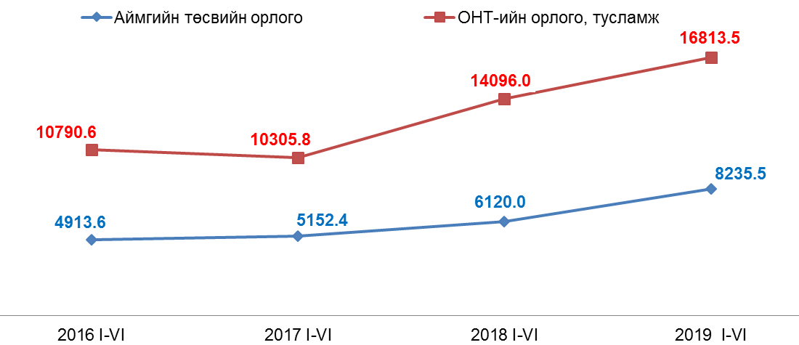
МАКРО ЭДИЙН ЗАСГИЙН ҮЗҮҮЛЭЛТ- Төсөв, санхүү
Орон нутагт олгох дэмжлэг, тусламж 19.3%
Аймгийн төсвийн орлого 30.5%

Slide 8
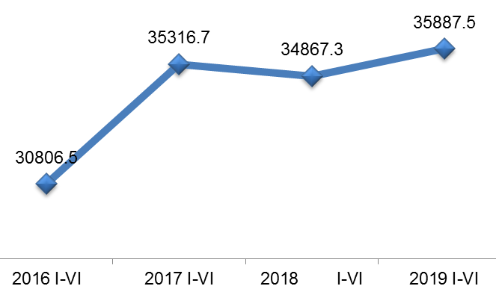
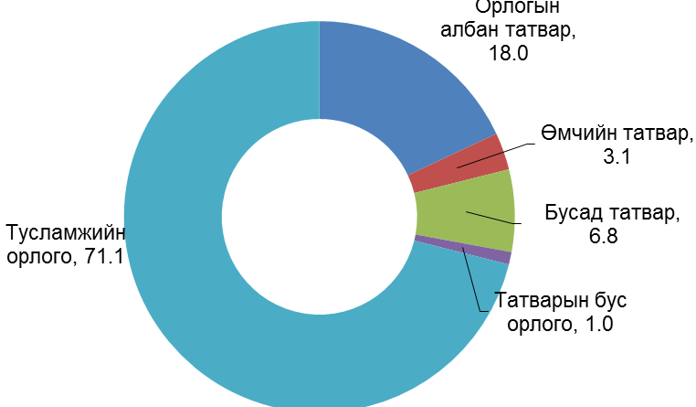
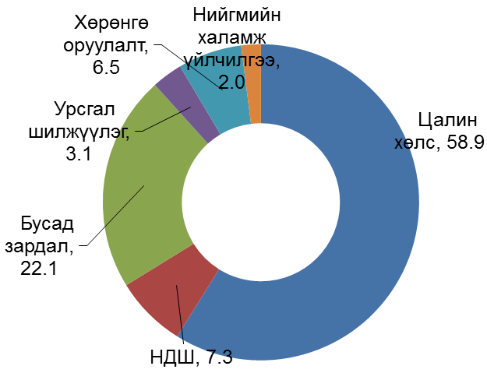
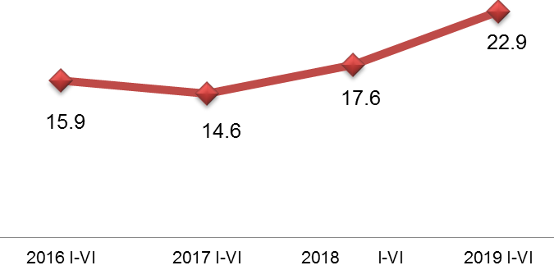
МАКРО ЭДИЙН ЗАСГИЙН ҮЗҮҮЛЭЛТ- Төсөв, санхүү
Төсвийн орлогын бүтэц, хувиар, 2019 I-VI
Улс, орон нутгийн төсвийн зарлага
+2.9%
Төсвийн зарлагын бүтэц, хувиар, 2019 I-VI
Аймгийн төсвийн зарлагад өөрөө бүрдүүлсэн орлогын эзлэх хувь
+5.3 пүнктээр

Slide 9


ГАДААД ХУДАЛДАА
2019 оны 6 дугаар сард импорт 9859.2 мянган америк долларт хүрч өнгөрсөн оны мөн үеэс 3721.3 (27.4 %) мянган америк доллараар буурсан байна. Нийт экспорт 5.46 мянган америк долларт хүрч өнгөрсөн оны мөн үеэс 19.5 (78.1 %) мянган америк доллараар буурсан байна.
2014 I-XII
2015 I-XII
Экспорт өмнөх оны мөн үеэс 19.5 мянган америк доллараар буурсан байна. Экспортын барааны гол нэрээс дурдвал цай 1.93 тн, борц 1.2 тонн, чулуулгийн дээж 0.24 тонн, берзент 32 боодол, монгол гэр 3 ширхэг тус тус экспортлогдсон байна
2016 I-XII
Импорт өмнөх оны мөн үеэс 27.4 хувиар буурсан байна. Гол нэрийн бараа бүтээгдэхүүнээс цахилгаан 66262.7 мянган киловатт цаг, авто бензин 4364.1 тонн, түлш 4265.6 тонн, хивэг 2481.0 тонн , овъёос 455.1 тонн, банз 504.1 м3, өнгөлгөөний тоосго 280.5 тонн, мебель тавилга 156 ширхэг тус тус импортоор оруулсан байна

Slide 10


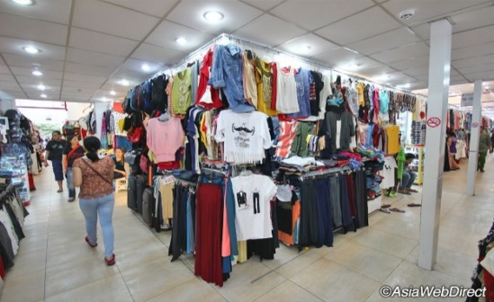
ХЭРЭГЛЭЭНИЙ ҮНИЙН ИНДЕКС
Хэрэглээний бараа, үйлчилгээний үнэ 2019 оны 6 дугаар сард аймгийн хэмжээнд өмнөх сараас 0.7 хувиар буурч, өмнөх оны эцсээс 5.3 хувь, өмнөх оны мөн үеэс 7.1 хувиар өссөн байна.
Хэрэглээний бараа, үйлчилгээний үнэ 2019 оны 6 дугаар сард өмнөх оны мөн үеэс 5.3 хувиар өсөхөд боловсролын үйлчилгээ, орон сууцны бүлгээс бусад бүх бүлгийн үнэ 0.8 - 13.9 хувиар өссөн нь голлон нөлөөлсөн байна.
Хэрэглээний бараа, үйлчилгээний үнэ Өмнөх сараас 0.7 хувиар буурахад хүнсний бараа,орон сууцны бүлгийн үнэ 0.3 - 3.1 хувиар буурсан нь голлон нөлөөлсөн байна

Slide 11
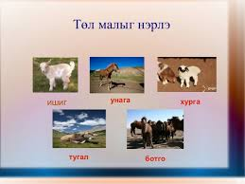
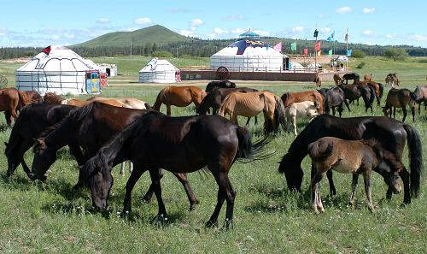
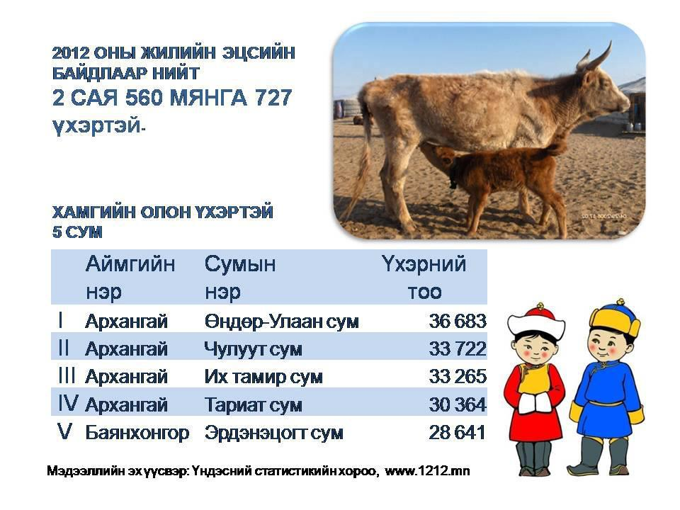
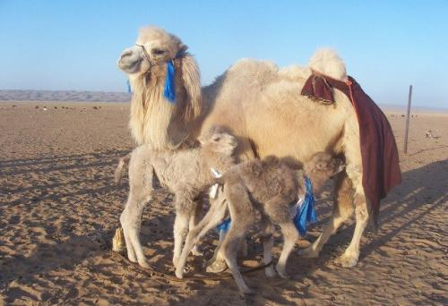
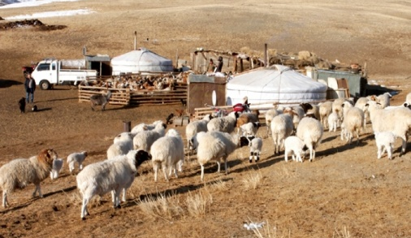
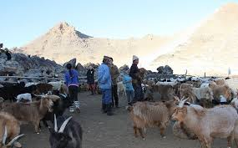
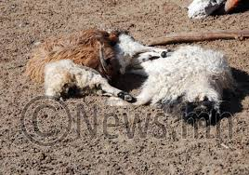
МАЛ аж ахуй
ТӨЛЛӨЛТ, ТӨЛ БОЙЖИЛТ
370.6
Аймгийн хэмжээнд 1092.8 мянган хээлтэгч мал төллөөд байна.
23.1
575.1
48.5
64.9 %
39.8 %
3.3
62.7 %
Гарсан төлийн 93.4 хувь буюу 1020.5 мянган төл бойжиж байна. Бойжуулсан төл өмнөх оны мөн үеэс 62.0 (6.5 %) мянгаар өссөн байна.
71.7 %
83.8 %
ТОМ МАЛЫН ЗҮЙ БУС ХОРОГДОЛ
Том малын зүй бус хорогдол 2019 оны эхний 6 сард аймгийн хэмжээнд 123.5 мянга болж, өмнөх оны мөн үеэс 25.9 (26.5%) мянгаар өслөө.
Том малын зүй бус хорогдлыг төрлөөр нь авч үзвэл, ямаа 55.5 мянга, хонь 62.0 мянга, үхэр 3.7 мянга, адуу 2.2 мянга, тэмээ 116-аар хорогдсон байна.
Нийт хорогдсон малын 44.9 хувийг ямаа, 50.3 хувийг хонь эзэлж байна.
25,9

Slide 12
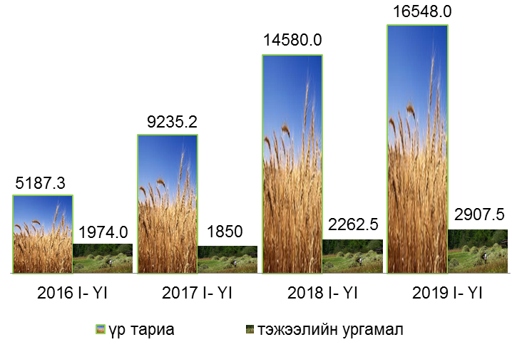
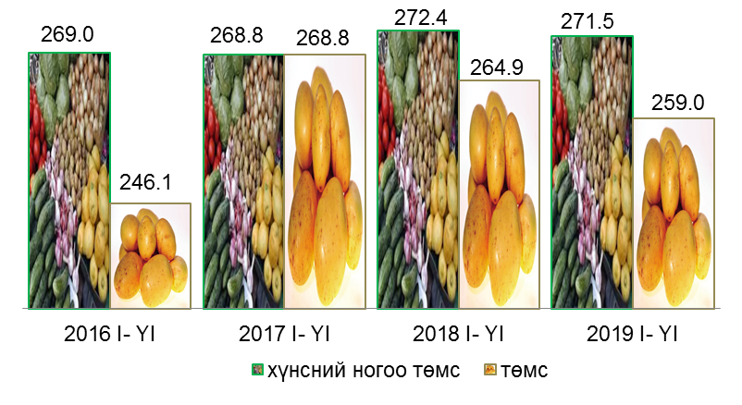
ГАЗАР ТАРИАЛАН
16548.0 га-д үр тариа, үүнээс 15982.0 га-д улаан буудай, 259.0 га-д төмс, 271.5 га-д хүнсний ногоо, 320 га-д техникийн ургамал, 2907.5 га-д тэжээлийн ургамал нийт 20.3 мянган га-д тариалалт хийгээд байна.
ҮР ТАРИАН ТАРИАЛСАН ТАЛБАЙ, га-аар,
жил бүрийн 6 сарын байдлаар
ТӨМС, ХҮНСНИЙ НОГООНЫ ТАРИАЛСАН ТАЛБАЙ, га-аар,
жил бүрийн 6 сарын байдлаар

Slide 13


АЖ ҮЙЛДВЭР
Аж үйлдвэрийн салбарын нийт үйлдвэрлэл 2019 оны 6 дугаар сард 6.0 тэрбум төгрөгт хүрч, өмнөх оны мөн үеэс 7.7 % буурсан байна.
Үүнд, уул уурхай, олборлох аж үйлдвэрийн нийт үйлдвэрлэл өмнөх оны мөн үеэс 42.8 % , боловсруулах аж үйлдвэрлэл 15.5 % буурсан нь голлон нөлөөлөв. Харин дулааны үйлдвэрлэл 0.4 % өссөн байна.
Аж үйлдвэрийн салбарын борлуулсан бүтээгдэхүүн 2019 оны эхний 6 сард 6.3 тэрбум төгрөгт хүрч, өмнөх оны мөн үеэс 7.9 % буурсан байна.

Slide 14


